Slide 1


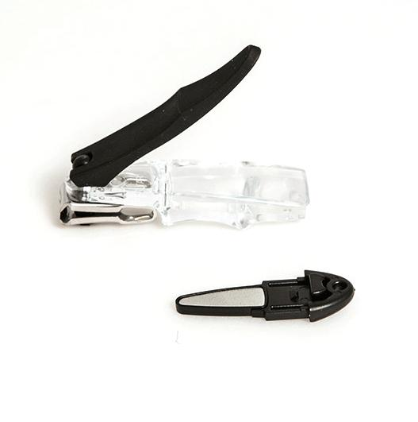
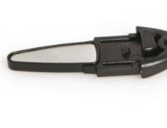
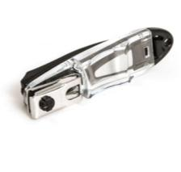
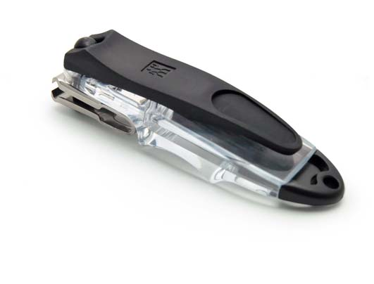
ZW-N61
Twin Beauty 指甲钳
市场参考价：198.00
批发价： 72.00
货号：42429-101
产品尺寸
指甲钳：长度7.5cm
材质：亚克力+AB
产品特点：
刃口可以旋转，方便进行不同角度的剪切。
附带指甲锉，可以随时取下打理指甲。
外观时尚，色彩靓丽。
指甲锉
旋转式刃口

